Slide 1
МБДОУ 157 г. Владивосток Опыт работы в старшей группе «Сказка»
Воспитатели: Другова Т.В.
Лавриненко Е.К.

Slide 2
Процесс подготовки детей к обучению грамоте и формированию математических представлений начинается ещё в младших группах детского сада, однако, наибольший акцент на данный вид работы приходится на старшие и подготовительные группы.
От того, как ребёнок в дошкольном возрасте овладеет определенными знаниями, во многом зависят его дальнейшие успехи в школе. И здесь, на наш взгляд, колоссальный вклад оказывают игровые приёмы.

Slide 3
Не секрет, что интерес к учебной деятельности у дошкольников резко возрастает, если они включены в игровую ситуацию. Игра не возникает сама по себе, поэтому наша основная задача – открыть для ребёнка мир игры, заинтересовать его. И только тогда, ребёнок будет подчиняться определённым правилам, у него появится желание много узнать и добиться результата. А самое главное, что именно игра делает сложный материал понятным и доступным, скучный – интересным.

Slide 4
В своей работе хочу поделиться с вами приемами и формами работы с использованием речевых и дидактических игр при подготовке детей обучению грамоте.
Старший дошкольный возраст – это дети старшей и подготовительной групп. Именно с пяти лет начинает формироваться осознанное ориентирование в звуковом составе слова. Внимание ребенка переключается с привычной ему смысловой стороны речи на звуковую, речь становится объектом осознания и изучения, что является необходимой предпосылкой обучения грамоте.

Slide 5
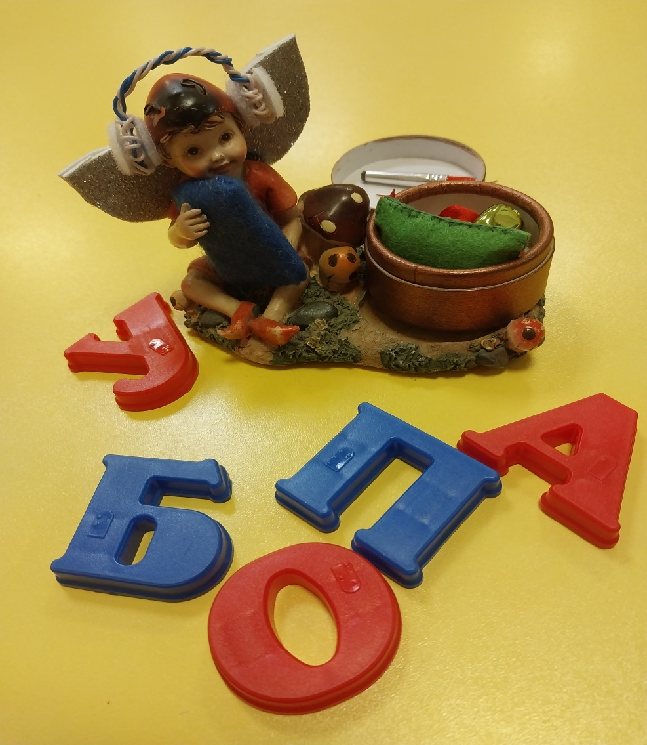
Звуковичок знакомит с миром звуков и букв

Slide 6
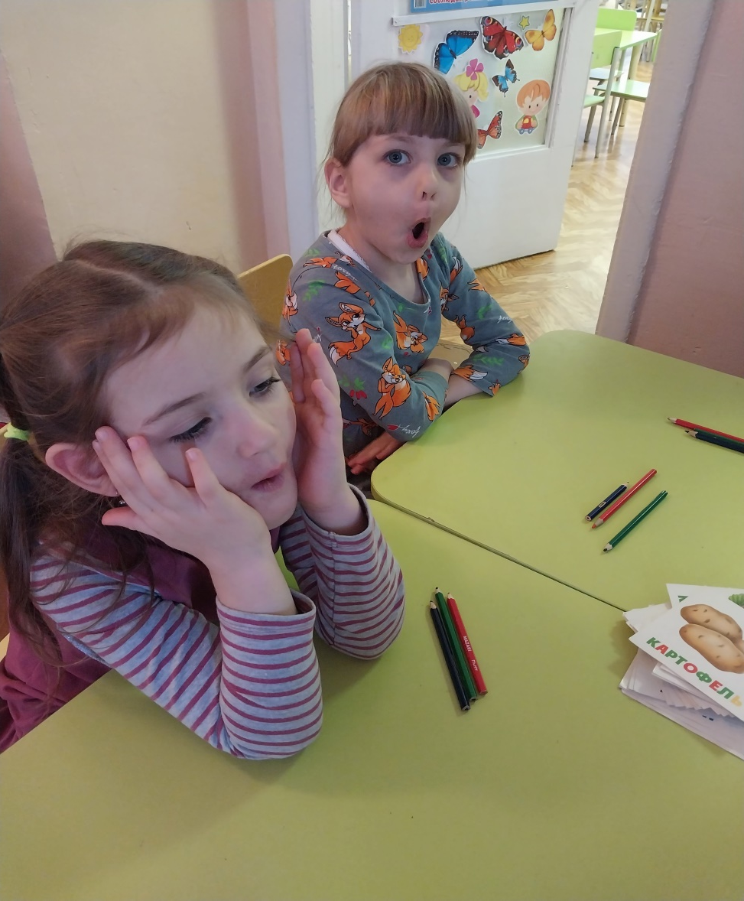
Произносим звуки

Slide 7
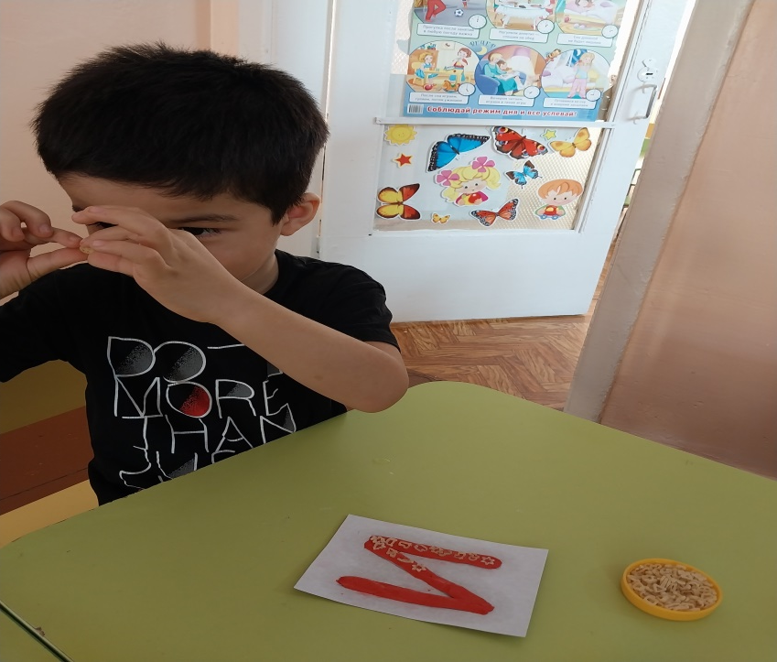
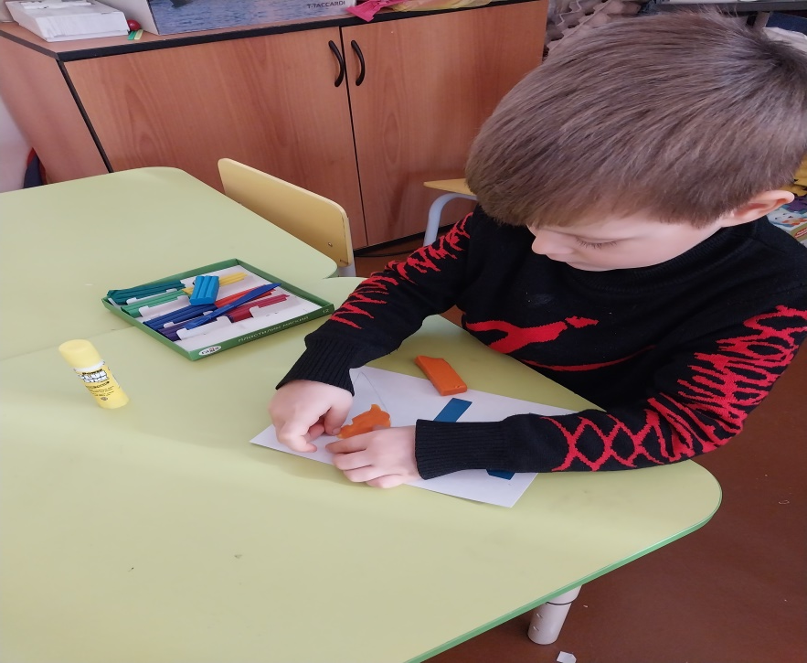
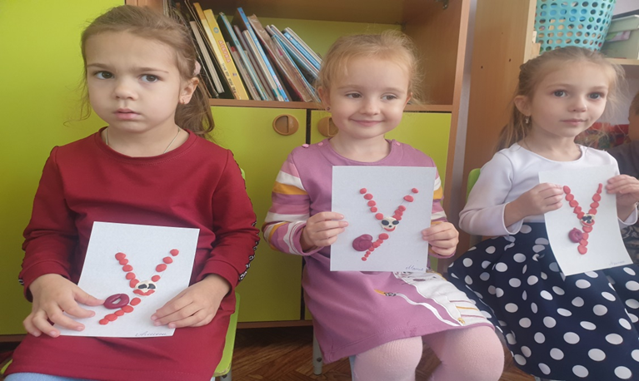
Творческие игры с буквами

Slide 8
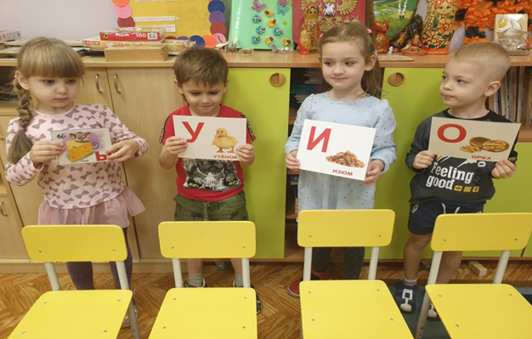
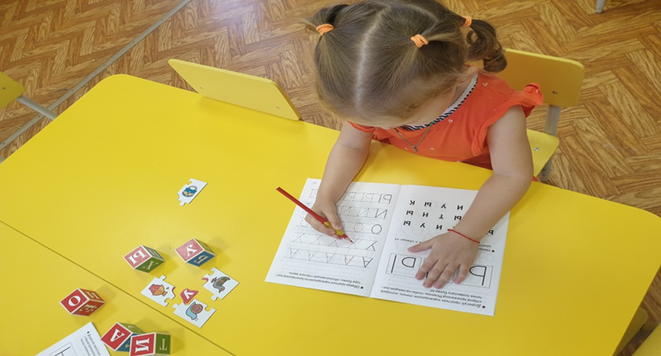
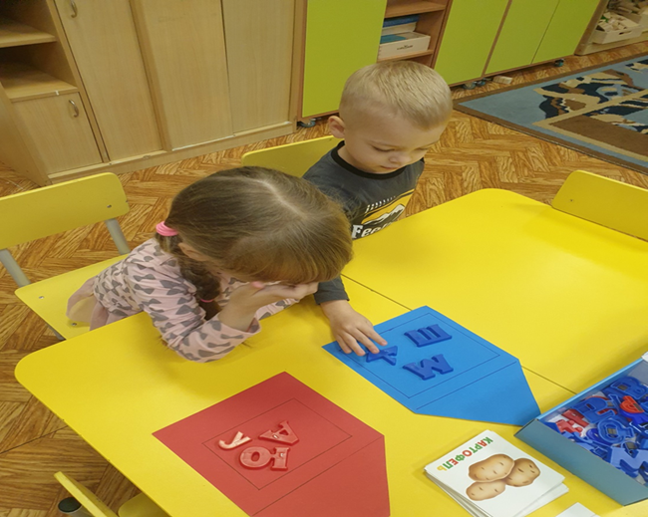
Игры на внимание

Slide 9
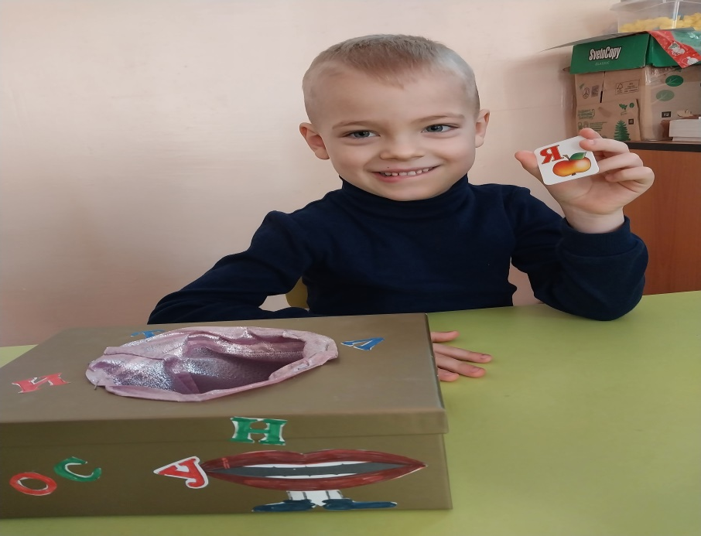
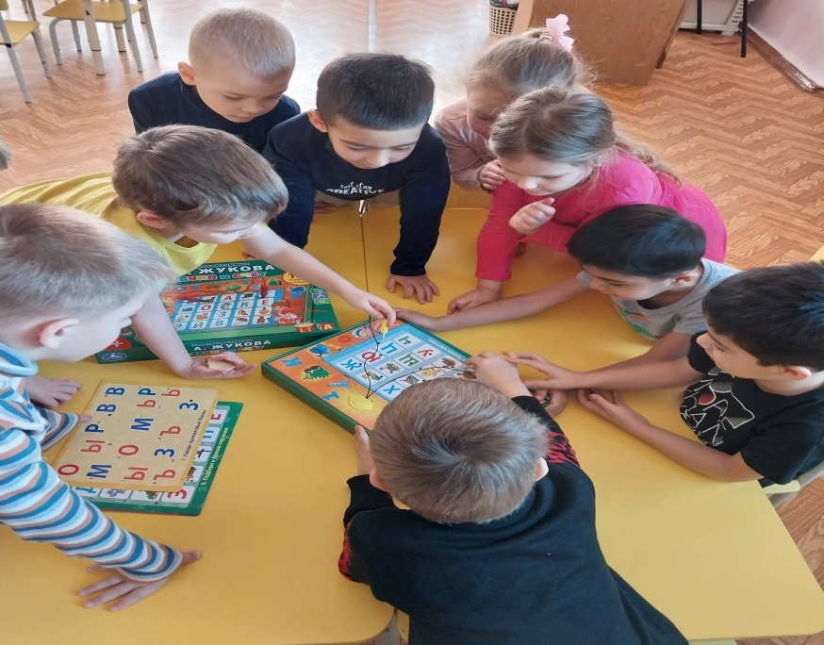
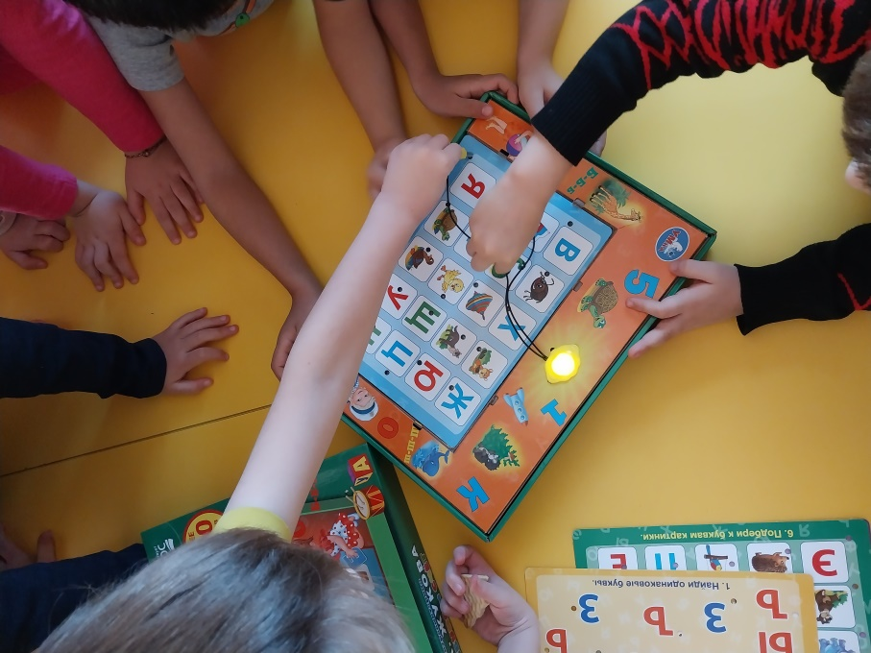
«Волшебные буквы»

Slide 10
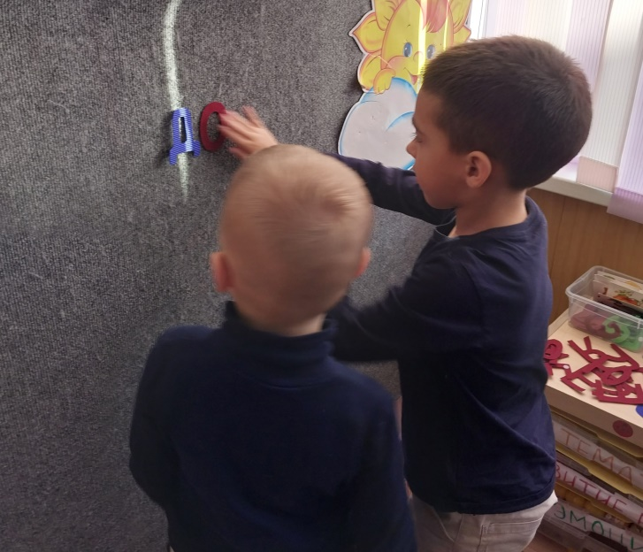
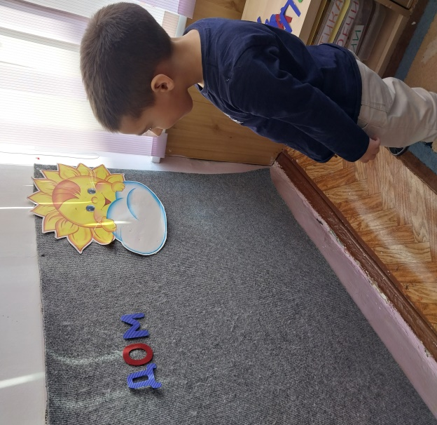
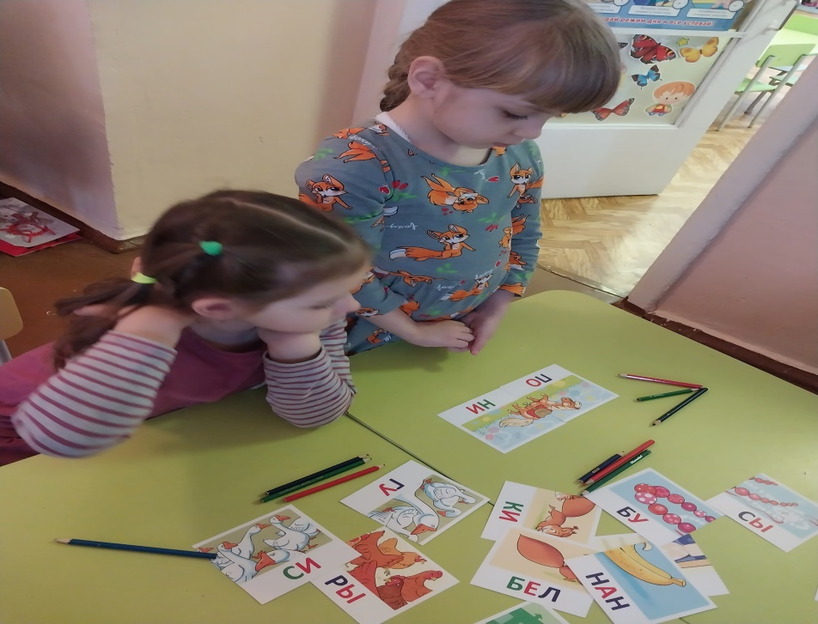
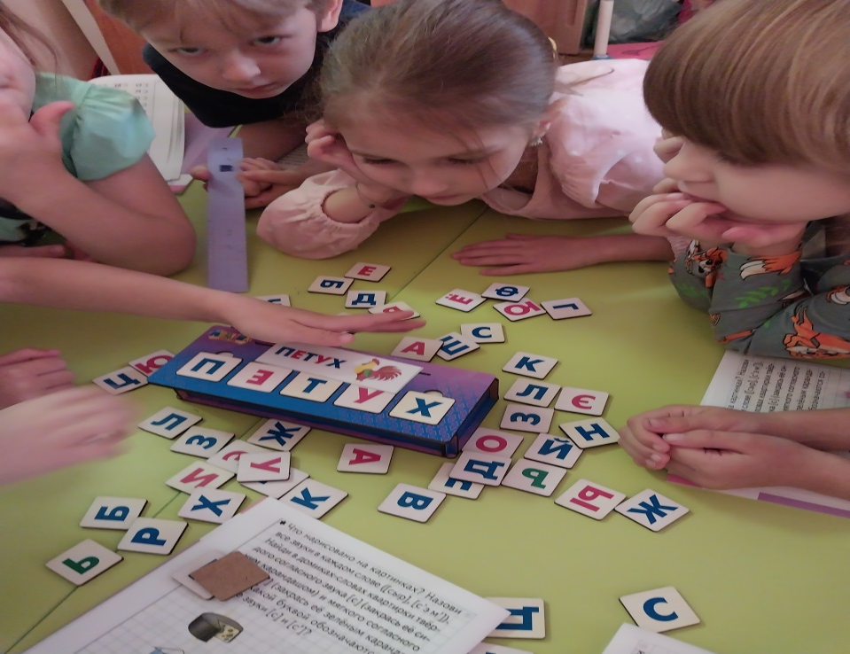
Слоги и слова

Slide 11
Математические развивашки «Белочка»

Slide 12
«Разноцветный квадрат»

Slide 13
«Крестики нолики»

Slide 14
Головоломка «Составь 10»

Slide 15
«Математические раскраски»

Slide 16
С помощью таких игр и приемов, лучше усваивается материал. У детей развивается усидчивость, память, внимательность, зрительное восприятие.
Спасибо за внимание!

